Slide 1

第6章 函数和代码复用
Notes:
NOTE: Want a different image on this slide? Select the picture and delete it. Now click the Pictures icon in the placeholder to insert your own image.

Slide 2

教学内容
5.1 函数的定义与调用
5.2 函数的参数与返回值
5.3 变量作用域
5.4 匿名函数
5.5 函数递归
5.6 Python模块

Slide 3
5.1 函数的定义与调用

Slide 4
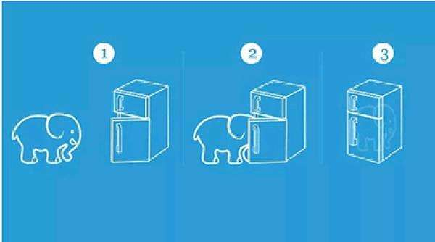
5.1 函数的定义与调用
函数
是一组可以被重复使用的代码的集合。
是完成特定功能的代码片段，通过调用函数名来完成语句的功能。
完整的函数是由函数名、参数列表及函数语句组成的。
函数的分类：
自定义函数：用户自己定义、自己编写的。
系统内置函数：输出函数print()、输入函数input()、返回表达式结果函数eval()、数学运算函数（如abs()、max()、min()）、转换函数（如int()、list()）、序列操作函数（如range()、len()）、系统操作函数（如hash()）等。
定
义
函数名：“把 sth 放进冰箱里”
参数列表：sth
函数语句：①、②、③
……
把(大象)放进冰箱里
……
调
用

Slide 5
5.1.1 函数的定义
自定义函数的一般形式：
def 函数名（参数列表）：
函数语句
return 返回值
参数括号后须带一个冒号来表示函数语句的开始
由保留字“def”引入函数
函数语句必须在def语句下缩进
函数的返回值并非必须存在
函数名命名规则：为由字母、数字和下划线组成的字符串，且不能以数字开头；
函数的参数：可以有 0 或一个，也可有多个，多个参数时需由逗号分隔；函数也可以没有参数，在无需传递参数时，仍需在函数名后带上一对圆括号“（）”；
函数体：函数语句+return，函数被调用时执行的代码，由一个或多个语句组成。

Slide 6
5.1.1 函数的定义
举例：
定义一个函数，函数名为Info，函数功能是打印“ Hello World ! ”
定义一个求绝对值的函数，函数名为Abs，参数为x，函数的功能是求参数x的绝对值。函数被调用时会执行函数体中的语句，当执行到语句return时，函数过程就执行完毕，并返回执行之后的结果x。
def Info(): #定义Info函数 print( “Hello World !”) #打印函数print()
def Abs(x): #定义求绝对值函数 if x>=0: return x #函数结果返回 else: return -x

Slide 7
5.1.2 函数的调用
函数必须先定义后调用。
调用函数的一般形式如下：
函数名（实参列表）
调用函数的时候，需要使用函数名指定要调用的函数，然后在函数名后的圆括号中给出需要传递给函数参数的值。
函数名其实就是指向一个函数对象的引用，也可以把函数名赋给一个变量，相当于给函数起个“别名”。
函数名赋值
a = abs #变量a指向abs函数，即将函数名abs赋值给变量a a(-5) #可以通过a调用abs函数
5
def add(x, y): #定义求和函数 return x+y #函数结果返回 print(add(3,4)) #调用函数
函数定义
函数调用
7
Notes:
在使用函数时，只要按照函数定义的形式向函数传递必需的参数，就可以调用函数完成所需功能。

Slide 8
5.1.2 函数的调用
调用函数时：
若传入的参数数量不对，会报TypeError的错误。
若传入的参数数量是对的，但参数类型不能被函数所接受，也会报TypeError的错误。
函数的优点：
提高应用的模块性（模块化）
提高代码的重复利用率（代码复用）
封装与信息隐蔽
Notes:
在使用函数时，只要按照函数定义的形式向函数传递必需的参数，就可以调用函数完成所需功能。

Slide 9
5.2 函数的参数与返回值

Slide 10
5.2.1 函数参数
参数：传入到函数的值。
形式参数
定义函数时，函数名后面圆括号中的变量，简称“形参”。
形参只在函数内部有效。
实际参数
调用函数时，函数名后面括号中的变量，简称“实参”。
形式参数
def PrintAll (A): #定义打印全体成员函数 for i in A: #函数体为循环语句 print(i) L=[1,2,3] #定义列表L PrintAll(L) #调用函数，打印列表L中的全体成员
1
2
3
实际参数

Slide 11
5.2.1 函数参数
调用函数时，只需知道如何传递正确的参数，以及函数将返回什么值，无需了解被封装在函数内部的复杂程序逻辑。
为函数提供不同的参数，可以实现对不同数据的处理。
函数的参数传递方式：
位置参数
默认参数
命名参数
可变长参数
关键字参数
定义函数时，以上几种参数可以组合使用。注意，参数定义的顺序必须是：
位置参数 -> 默认参数/命名参数 -> 可变参数 -> 关键字参数。

Slide 12
位置参数：按照位置顺序从左至右匹配
位置参数指调用函数时根据函数定义的参数位置来传递参数。
传入的几个参数值会按照位置顺序，从左至右依次赋值给对应参数。
位置参数是函数调用中最常见的参数传递类型。
举例：
def Mi(x, n): #定义一个求幂函数 return x**n #参数x与n均为位置参数，按从左至右顺序匹配 Mi(2, 10) #传递2个参数
1024
Mi(2) #传递1个参数
······
TypeError: Mi() missing 1 required positional argument: 'n'

Slide 13
默认参数：为没有传入值的参数定义参数值
在调用函数时，如果某个参数具有默认值，则可以不向函数传递该参数，这时函数将使用声明函数时为该参数设置的默认值。
声明一个具有默认值参数的函数形式如下：
def 函数名（参数 = 默认值）：
函数语句
举例1：
def func(x=5)： #定义func()函数，参数默认值设为5 return x**3 func() #调用函数，计算默认参数5的立方
125
func(2) #调用函数，计算输入参数2的立方
8

Slide 14
默认参数：为没有传入值的参数定义参数值
举例2：
传递参数是按照声明函数时定义的参数的顺序依次传递的。
若在调用函数时使用“，”表示向最后一个参数传递值，则会引发错误。
def func(x=1, y=2, z=3): #定义func函数,参数设置默认值 return (x+y-z)**3 func(0) #向参数传递1个值，是传递给x
-1
func(3,3) #向参数传递2个值，是传递给x，y
27
func( , , 5) #错误传递
······
SyntaxError: invalid syntax

Slide 15
命名参数：按照参数名传递值
命名参数传递方式调用函数，语法格式类似于设置参数的默认值，要在调用函数名后的圆括号里为函数的所有参数赋值，赋值的顺序不必按照函数声明时的参数顺序。
按顺序传递的参数要位于按参数名传递的参数之前，且不能有重复情况。
举例：
def mysum(x, y, z): #定义mysum求和函数 return x+y+z mysum(1, z=3, y=2) #同时使用位置参数与命名参数进行传递
6
mysum(z=3, y=2, 1) #错误传递
SyntaxError: positional argument follows keyword argument
mysum(5, z=6, x=7) #错误传递
TypeError: mysum() got multiple values for argument 'x'

Slide 16
可变长参数：收集任意多基于位置或关键字的参数
可变长参数的所有参数都保存在一个元组里，在函数中可以使用for循环来处理。
声明一个具有可变长参数的函数形式为：
def 函数名（*参数）：
函数语句
一般而言，可变长参数出现在形参列表的末尾，收集传递给函数的所有剩余输入参数。
举例：
def mylist (*list): #定义一个可变长参数的函数 L=[] for i in list: #循环处理参数 L.extend(i) #将所有参数中的列表合并 return L
a, b=[1,2,3], [4,5,6] #定义列表 mylist (a,b) #调用函数，传递两个参数
[1,2,3,4,5,6]

Slide 17
关键字参数：通过参数名进行匹配
关键字参数允许传入0个或任意个含参数名的参数，这些关键字参数在函数内部自动组装为一个字典，使用name=value的语法。
声明一个具有关键字参数的函数形式如下：
def 函数名（**参数）：
函数语句
可扩展函数的功能。
举例：
#定义一个person函数,含一个关键字参数 def person(name, age, **kw）: print ('name:', name, 'age:', age, 'other:', kw) person('Bob',27,Gender= 'M', city= 'NY') #调用person函数
name: Bob age: 27 other: { 'Gender': 'M', 'city': 'NY'}

Slide 18
5.2.2 函数的返回值
函数在被主程序调用以后，会执行函数体中的语句，并向主程序返回所取得的运算结果，即函数的返回值。
通过执行return语句，函数将返回值返回给主程序，让其能直接得到函数处理的结果。
返回值可以是一个变量，也可以是一个表达式；可以返回一个或多个值。
在Python中定义一个函数，不需要声明函数的返回类型，也不需要声明每个参数的类型，有些函数可以既不需要传递参数也没有返回值。

Slide 19
5.2.2 函数的返回值
在Python中，函数的返回值并非必须存在。
若函数有返回值，则需使用return语句返回计算结果；
若函数没有返回值，如仅执行输出打印的过程，则可以不使用return语句，相当于返回值是None。
def Info(): #定义Info函数 print( “Hello World !”) #打印函数print()
等价于：
def Info(): #定义Info函数 print( “Hello World !”) #打印函数print() return None

Slide 20
5.3 变量作用域

Slide 21
5.3 变量作用域
变量作用域，即变量的有效范围，是指变量可以在哪个范围以内使用。一个变量的作用域总是由在代码中被赋值的地方所决定的。
变量的作用域决定了在哪一部分程序可以访问哪个特定的变量名称，由此产生两种最基本的变量：
局部变量
只能在其被声明的函数内部访问
只能在程序的特定部分使用的变量
全局变量
可以在整个程序范围内访问
整个程序可使用的变量

Slide 22
5.3 变量作用域
举例1：
def f1(a, b): a=10 #f1函数中的局部变量a b=20 #f1函数中的局部变量b avg=(a+b)/2 return avg def f2(a, b): a=15 #f2函数中的局部变量a b=25 #f2函数中的局部变量b print(a, b) avg=(a+b)/2 return avg
f1(5, 10)
15.0
f2(5, 10)
15 25
20.0

Slide 23
5.3 变量作用域
函数内部定义与全局变量同名的变量，则该变量仍为局部变量！
举例2：
m=100 #全局变量 def func(a,b): m=50 #与全局变量同名的局部变量 sum=m+a+b print(sum) print(m) #输出为全局变量
100
func(7,10) #调用为局部变量
67

Slide 24
5.3 变量作用域——global语句
若想在函数内定义全局作用域，则需要加上global修饰符。
被global声明的变量在函数主体中被赋值或引用时，会被映射到整个模块的作用域内，即在整个模块中都是可以使用的。
举例：
def fun (x): #声明函数 global a #使用global关键词声明a为全局变量 return a+x a=5 #a为全局变量，即fun函数中的a fun(3) #调用函数
8
a=2 #修改a的值 fun(3) #调用函数
5

Slide 25
5.4 匿名函数

Slide 26
5.4 匿名函数
在python中，我们不仅可以使用 def 关键字定义函数，还可以定义匿名函数。所谓匿名函数，就是指所声明的函数没有函数名。
lambda表达式是常见的匿名函数定义方式，使用lambda声明函数的一般形式如下：
lambda 参数列表：表达式
lambda函数体中仅能封装单一的参数表达式，而不能包含其他语句。注意：是表达式，而不是语句。
使用lambda声明的函数可以返回一个值，该返回值就是表达式计算后的结果，在调用函数时可直接使用该返回值。

Slide 27
5.4 匿名函数
def定义函数与lambda定义函数的区别之处？
区别项 | def 定义函数 | lambda 定义函数
函数名称
返回值
函数体
表达式
if语句/for语句
函数规模
函数调用
有函数名
无函数名
返回值可赋值给变量
返回一个对象或表达式
复杂语句
表达式
多个
仅一个
可以调用
不可调用
定义复杂函数
定义简单函数
可以调用
不可调用

Slide 28
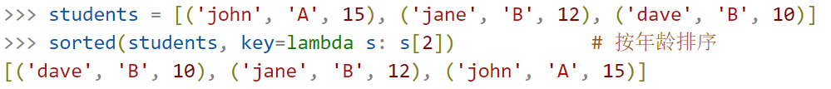
5.4 匿名函数
sorted(iterable, cmp=None, key=None, reverse=False)
举例：
def show(): #使用def声明show函数 print('lambda') f= lambda:show() #在lambda中调用show函数 f() #调用使用lambda生成的函数
lambda
def shown(n): #使用def声明shown函数 print('lambda'*n) fn =lambda x:shown(x) #在lambda中向shown函数传递值 fn(2)
试判断以下语句是否正确？
f=lambda x: if x<=0: x=-x
×
lambdalambda
def usere(x): #使用def声明usere函数 return x*2 fr =lambda x:usere(x)*x #在lambda函数中使用usere函数的返回值 fr(3)
18

Slide 29
5.5 函数递归

Slide 30
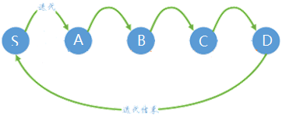

5.5 函数递归
递归函数：函数定义时在内部调用函数自身。
递归是一种程序设计方法，它的过程主要分为两个阶段：
递推：每一次函数在调用自己之后，又重新开始执行此函数的代码，直到某一级递归程序结束为止。
回归：递归函数从后往前逐级返回。递归函数从函数调用的最后一级（也就是递归程序最先结束的那一层）开始逐层返回，一直到返回到函数调用的第一层。
递归要素：（分治法：分而治之 Divide & Conquer）
递归出口：所描述问题的最简单情况。
递归条件：使问题向递归出口转化的规则。
递归函数逐级返回的顺序与其逐级调用顺序相反！

Slide 31
5.5 函数递归——阶乘函数
用迭代的方法求n！函数，定义：n！=1 × 2 × 3 × ··· × (n-1) × n
def f(i): t=1 for i in range(1, i+1): t*=i return t print(f(6))
720
用递归策略实现n！函数，采用递归方式来进行阶乘函数的定义：n! = n × (n-1)!
def recursive_f(i): if i==0: return 1 #递归出口 else: return i* recursive_f(i-1) #递归条件 print(recursive_f(6))
n! = n × (n-1)!
(n-1)! = (n-2)! × (n-1)
······
720

Slide 32
5.5 函数递归——阶乘函数
递归策略实现n！函数过程分解
def recursive_f(6): if 6==0: return 1 else: return 6* recursive_f( 6-1)
def recursive_f(5): if 5==0: return 1 else: return 5* recursive_f( 5-1)
def recursive_f(4): if 4==0: return 1 else: return 4* recursive_f( 4-1)
def recursive_f(3): if 3==0: return 1 else: return 3* recursive_f( 3-1)
def recursive_f(2): if 2==0: return 1 else: return 2* recursive_f(2-1)
def recursive_f(1): if 1==0: return 1 else: return 1* recursive_f( 1-1)

Slide 33
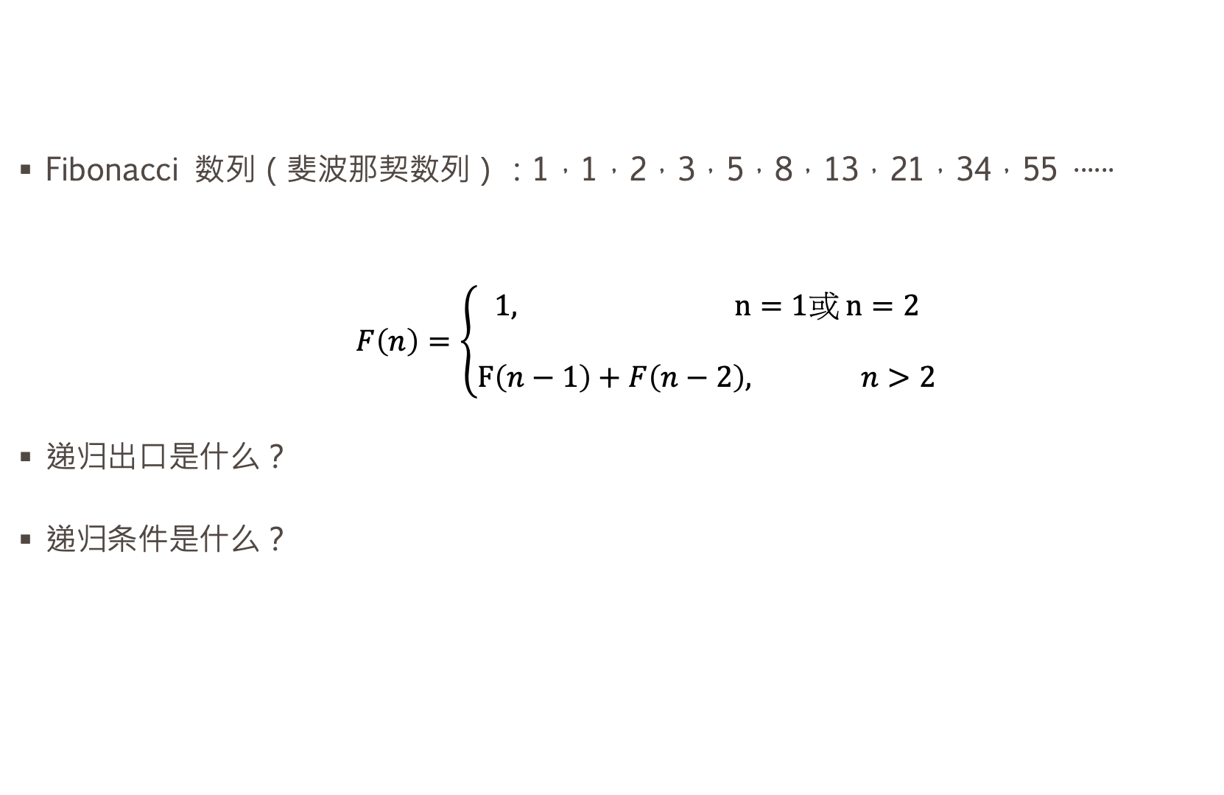
5.5 函数递归——Fibonacci数列
Fibonacci 数列（斐波那契数列）：1，1，2，3，5，8，13，21，34，55 ······
$F\left(n\right)=\left\{\begin{aligned}1, n=1或 n=2 \\ \\ F（n−1）+F\left(n−2\right), n>2\end{aligned}\right.$
递归出口是什么？
递归条件是什么？

Slide 34

5.5 函数递归——Fibonacci数列
$$F\left(n\right)=\left\{\begin{aligned}1, n=1或 n=2 \\ \\ F（n−1）+F\left(n−2\right), n>2\end{aligned}\right.$$
循环语句方法（非递归实现）：
递归方法：
def fib(n): if n==1 or n==2: return 1 else: i=2 f1,f2 = 1 while(i<n): f3 = f1+f2 f1 = f2 f2 = f3 i += 1 return f3
def fib(n): if n==1 or n==2: return 1 else: return fib(n-1)+fib(n-2) print(fib(n))
超过1小时
计算 fib(100) 时两者用时不同！
不足0.01秒

Slide 35
5.5 函数递归
优点：
逻辑简单清晰，程序简洁精炼，可读性高
理论上，所有递归函数都可写成循环的方式，但循环的逻辑不如递归清晰
缺点：
嵌套层次深，函数调用开销大，且过深的调用会导致栈溢出（内存成本）
重复计算（时间成本）
适度使用递归函数！

Slide 36
5.6 Python模块

Slide 37
5.6 Python模块
Python 模块是一个以“.py ” 结尾的Python 文件，包含Python对象定义和Python语句。
模块能定义函数、类和变量，也能包含可执行的代码。
模块能有逻辑地组织 Python 代码段，使代码更易懂。
在不同的模块中可以存在相同名字的函数名和变量名。
举例——创建一个模块：
def func()： #模块中定义一个函数func() print ( 'Mymodule.func()' ) class Myclass： #模块中定义一个类Myclass def myFunc(self)： #在Myclass类中定义一个方法myFunc() print( 'Mymodule.Myclass.myFunc()' )
将上述代码保存到名为“Mymodule.py ”的文件，即定义了一个名为 Mymodule 的模块。

Slide 38
5.6 Python模块——导入模块
在Python中有两种导入方法：
导入整个模块。
import 模块名 [as 新模块名]
仅导入模块中的指定的函数。
from 模块名 import 函数名
import语句还有一个变体，即在form中使用“*”通配符，表示导入模块中的所有函数。
from 模块名 import *
举例：
import math #使用import导入math模块 math.sqrt(9) #使用math模块中的sqrt函数
from math import sqrt #使用from导入math模块中的sqrt函数 sqrt(9) #直接使用sqrt名字调用函数
from math import * #从math模块中导入所有函数 sqrt(9) #重新调用sqrt函数
3.0

Slide 39
5.6 Python模块——包
MyModule.py def func() MyModule.func()
YourModule.py def func() YourModule.func()
包是一个包含有多个文件（模块）的目录。
用“带点号的模块名”的格式来构造Python模块命名空间，即模块名“A.B”表示A包中名为B的模块。
相同名称的模块也有可能出现在不同包中。
使用“A.B”的格式，可以使得多模块软件包的作者不必担心彼此间同名模块的冲突。
在包的每个目录中都包含一个名为“__init__.py”（init的前后均是两条下划线）的文件。
主要用途是设置“__all__”变量以及初始化包所需的代码。
一般而言：
若自定义的模块名与非内置的标准模块重名，根据优先级，前者会覆盖后者；
若自定义的模块名与内置模块重名，后者会覆盖前者。
A.B.MyModule.py
A.C.MyModule.py

Slide 40
Python之禅（The Zen of Python）
The Zen of Python, by Tim Peters Beautiful is better than ugly. Explicit is better than implicit. Simple is better than complex. Complex is better than complicated. Flat is better than nested. Sparse is better than dense. Readability counts. Special cases aren't special enough to break the rules. Although practicality beats purity. Errors should never pass silently. Unless explicitly silenced. In the face of ambiguity, refuse the temptation to guess. There should be one-- and preferably only one --obvious way to do it. Although that way may not be obvious at first unless you're Dutch. Now is better than never. Although never is often better than *right* now. If the implementation is hard to explain, it's a bad idea. If the implementation is easy to explain, it may be a good idea. Namespaces are one honking great idea -- let's do more of those!
Python编译器以函数库的形式内置了一个有趣的文件，被称为：“Python之禅”
（The Zen of Python）
>>>import this

Slide 41
Python之禅 作者：Tim Peters 优美胜于丑陋 明了胜于隐晦 简洁胜于复杂 复杂胜于凌乱 扁平胜于嵌套 间隔胜于紧凑 可读性很重要 即便假借特例的实用性之名，也不要违背上述规则 除非你确定需要，任何错误都应该有应对 当存在多种可能，不要尝试去猜测 只要你不是Guido，对于问题尽量找一种，最好是唯一明显的解决方案 做也许好过不做，但不假思索就动手还不如不做 如果你无法向人描述你的实现方案，那肯定不是一个好方案 如果实现方案容易解释，可能是个好方案 命名空间是绝妙的理念，要多运用 | 译者心得 以编写优美代码为目标，不多解释 优美代码应该清晰明了，规范统一 优美代码应该逻辑简洁，避免复杂逻辑 如果必须采用复杂逻辑，接口关系也要清晰 优美代码应该是扁平的，避免太多层次嵌套 优美代码间隔要适当，每行代码解决适度问题 优美代码必须是可读且易读的 上述规则是至高无上的 捕获异常，不让程序留有因错误退出的可能 不要试图给出多种方案，找到一种实现它，几乎所有人都没有Guido那么牛 编程之前要有思考 能说清楚的往往才是对的 适合复杂程序编程

Slide 42
——The end——

